Slide 1
Tối ưu tập luật kết hợp
Sinh viên Nghiên cứu: Trần Anh Tuấn Giảng viên hướng dẫn: Nguyễn Quốc Huy

Slide 2
Bố cục
1) Giới thiệu về tập luật kết hợp
2) Điểm hạn chế của luật kết hợp
3) ý tưởng cải tiến

Slide 3
1) Giới Thiệu về tập luật kết hợp
Cơ sở dữ liệu giao tác là loại dữ liệu chiếm tỉ trọng lớn trong thực thế hiện nay.
Bởi thế luật kết hợp hổ trợ rất lớn trong việc phân tích dữ liệu, với những ngưỡng support, confidence giúp biết được sự tương tác giữa các thuộc tính.
Luật kết hợp được sử dụng nhiều trong : phát triển sản phẩm và tiếp thị, Dư đoán dữ liệu,…………

Slide 4
1) Giới Thiệu về tập luật kết hợp
Các thuật toán với ý tưởng về phân loại dữ liệu : + ACAC (Associative Classification based on All-Confidence)
+ ACCF (Associative Classification Based on Closed Frequent Itemsets)
+ CAN (A Novel Algorithm for Associative Classification)
+ ADT (Algorithm in cumulative projected-area distribution domain and modified ADT)

Slide 5
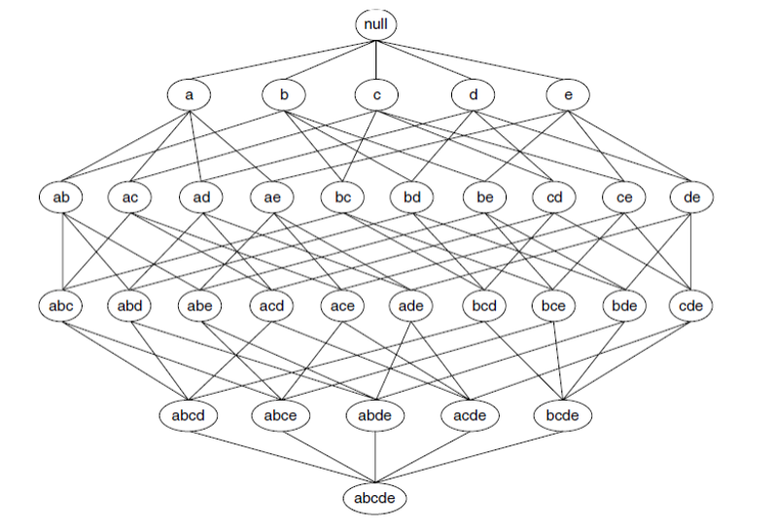
2) Điểm hạn chế của luật kết hợp
Hạn chế của luật kết hợp là do tính chất Apriori

Slide 6
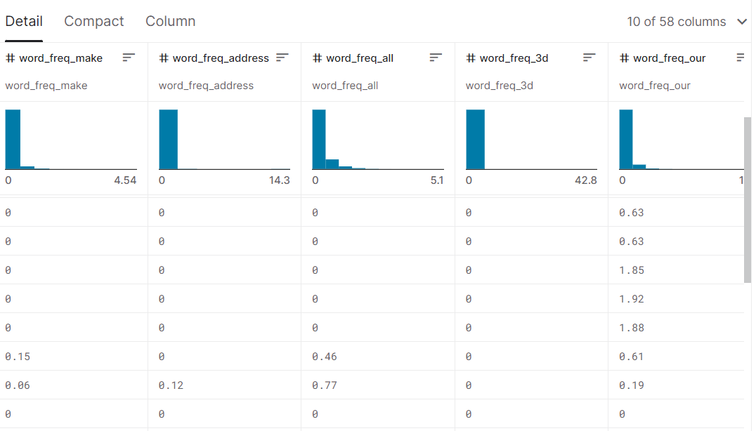
2) Điểm hạn chế của luật kết hợp
Hạn chế của luật kết hợp trong thực tế : Dự đoán 1 mail có phải là spam hay không spam trong dataset 6000 dòng 58 cột
Do apriori có độ phức tạp là 2^n mà trên dataset này 2^20 có thời gian đã thực hiện: ~ 2200000ms (6 tiếng)
Nên thời gian thực hiện của dataset này có thể lên đến vài năm và tốn rất nhiều vùng nhớ trong quá trình thực hiện

Slide 7
3) Ý tưởng cải tiến
Dự đoán 1 dòng dữ liệu trong dataset nhiều dòng, nhiều cột và mỗi cột có nhiều giá trị sẽ tốn hàng năm trời để thực hiện. Vậy sẽ như thế nào nếu ta bỏ bớt các thuộc tính không cần thiết ?
 | ngày mua | tên khách hàng | loại trà sữa | chân châu | pudding | đường | đá | size | Thêm kem béo
1 | 23/10/2023 | Tuấn đẹp trai | thái đỏ | trắng | trứng | 70% | 50% | L | có
2 | 23/10/2023 | Tuấn 6 múi | truyền thống | đen | sô-cô-la | 50% | 70% | L | không
3 | 23/10/2023 | Tuấn goodboy | truyền thống | đường đen | sô-cô-la | 50% | 100% | L | không
 | ………………… | ………………….. | …………………. | ………………. | …………… | …………. | …………… | …………. | ……………………………………………..
6969 | 25/10/2023 | Trần Anh Tuấn | truyền thống | không | sô-cô-la | 0% | 100% | L | ?
Câu hỏi ? Với idea features selection thì phải bỏ các thuộc tính trên cở sở hay điều kiện nào ?

Slide 8
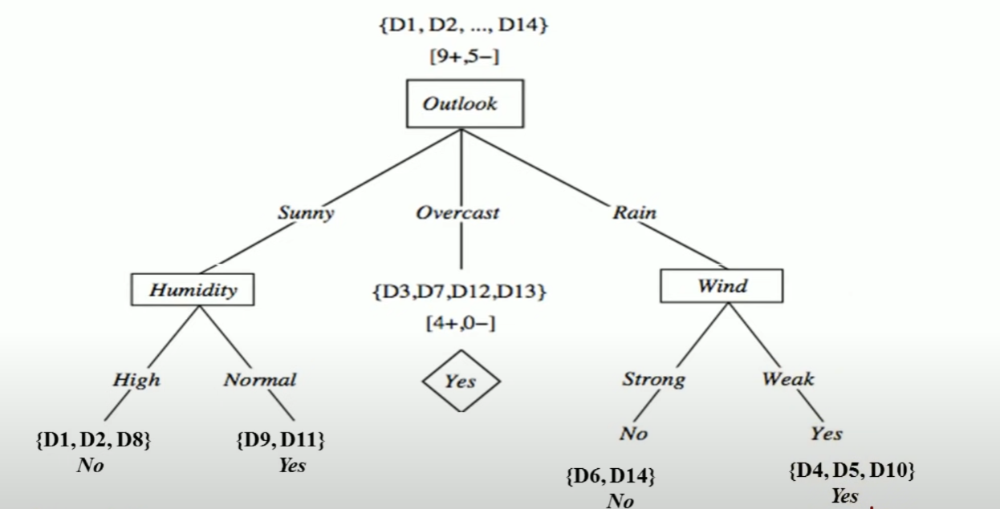
3) Ý tưởng cải tiến
Ngưỡng giá trị entropy trong việc loại bỏ thuộc tính không cần thiết
play | outlook | temp | humid | wind | day | moon
no | sunny | hot | high | weak | tuesday | full
no | sunny | hot | high | strong | tuesday | small
yes | overcast | hot | high | weak | tuesday | full
yes | rainy | mild | high | strong | tuesday | small
yes | rainy | cool | normal | weak | monday | full
no | rainy | cool | normal | strong | monday | small
yes | overcast | cool | normal | strong | monday | full
no | sunny | mild | high | weak | monday | small
yes | sunny | cool | normal | weak | monday | full
yes | rainy | mild | normal | weak | monday | small
yes | sunny | mild | normal | strong | friday | full
no | rainy | cool | normal | strong | friday | small
yes | overcast | cool | normal | strong | friday | full
no | sunny | mild | high | weak | friday | small
yes | sunny | cool | normal | weak | friday | full
yes | overcast | hot | high | weak | friday | small
yes | rainy | mild | high | strong | friday | full
yes | rainy | mild | normal | weak | friday | small
yes | sunny | mild | normal | strong | tuesday | full
Cây ID3(Minh Họa)

Slide 9
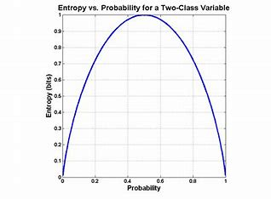
3) Ý tưởng cải tiến
Giá trị Entropy thuộc [0,1], thuộc tính có entropy càng gần 0 thì chứng tỏ thuộc tính đó đáng tin cậy trọng việc chọn lọc nhãn và ngược lại.

Slide 10
3) Ý tưởng cải tiến
Giả sử a, b là 2 thuộc tính có giá trị entropy rất cao

